Slide 1
Miljøtiltak i jordbruket
- Gjennomføring av RMP-tiltak i 2023
Til vannområde Numedalslågen
Statistikk fra kommunene: Larvik og Sandefjord
Even Bjørk, landbruksavdelingen
Everdien van Weeghel, landbruksavdelingen
Hilde Marianne Lien, landbruksavdelingen

Slide 2
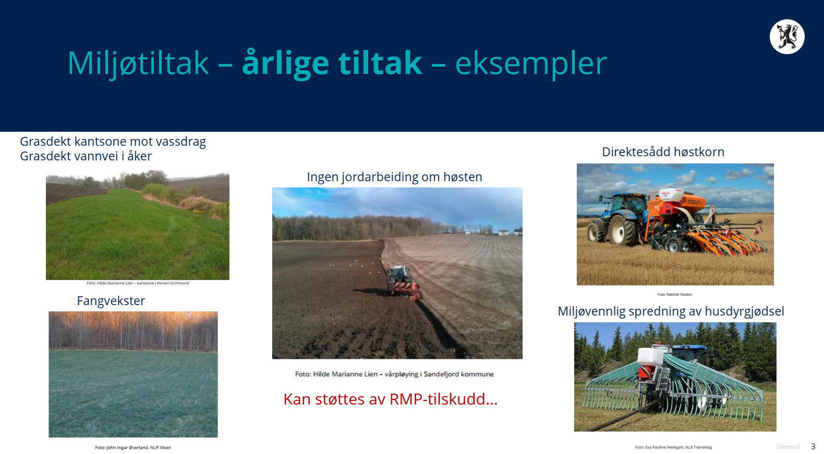
Frivillige
Økte tilskuddssatser i RMP pga jordbruksoppgjøret!! Hva er gjennomført i 2023?
Eget Oslofjordtillegg i RMP-ramma!

Slide 3
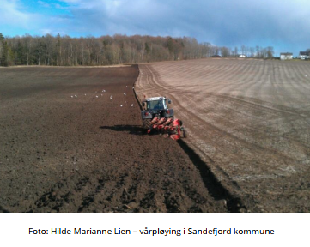
Ingen jordarbeiding om høsten
RMP-tilskudd
- erosjonsklasse 1
- erosjonsklasse 1 med dråg
- erosjonsklasse 2
- erosjonsklasse 2 med dråg
- erosjonsklasse 3
- erosjonsklasse 4
Tilskudd per dekar

Slide 4
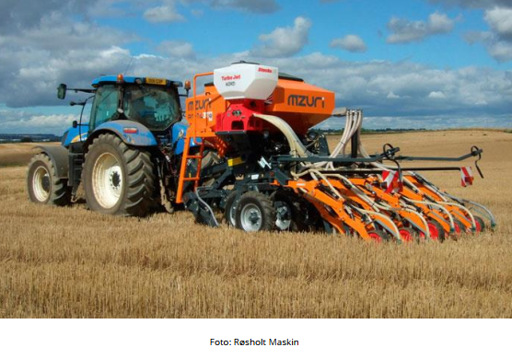
Direktesådd høstkorn og høstoljevekster
RMP-tilskudd:
Direktesådd
Sådd etter lett harving
RMP-tilskudd per dekar

Slide 5
RMP – foreløpige tall 2023

Slide 6
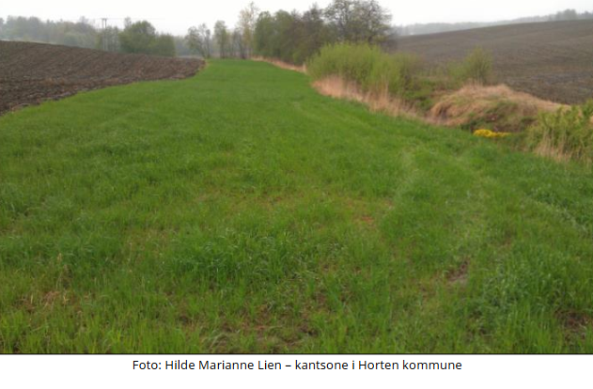
Grasdekt kantsone langs vassdrag
Krav i produksjonstilskudd:
minst 2 meter varig vegetasjon
RMP-tilskudd
+ 6 meter grasdekket buffersone
Dvs. 8 meter varig vegetasjon
langs vassdrag
RMP-tilskudd per meter

Slide 7
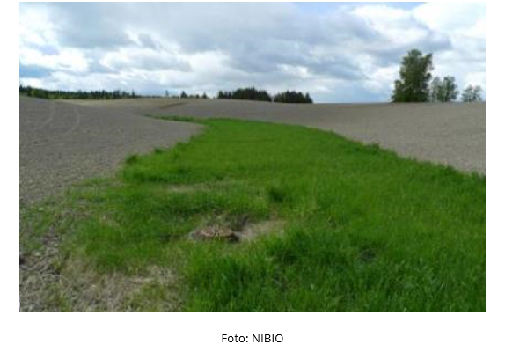
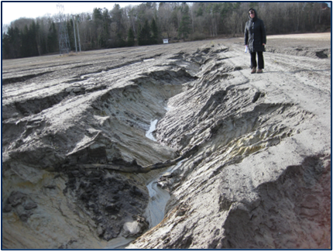
Grasdekte vannveier
RMP-tilskudd:
- 6 meter bred grassone i dråg
RMP-tilskudd per meter
Kart med dråg:
NIBIO: Kilden eller Gårdskart
Foto: Skien kommune

Slide 8
RMP – foreløpige tall 2023

Slide 9
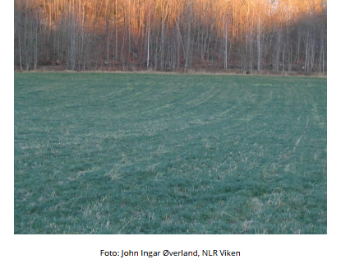
Fangvekster
RMP-tilskudd:
Fangvekster som underkultur
Fangvekster sådd etter høsting
RMP-tilskudd per dekar
Krav: Skal være godt etablert om høsten
Veiledning: NLR-Viken

Slide 10
RMP – foreløpige tall 2023

Slide 11
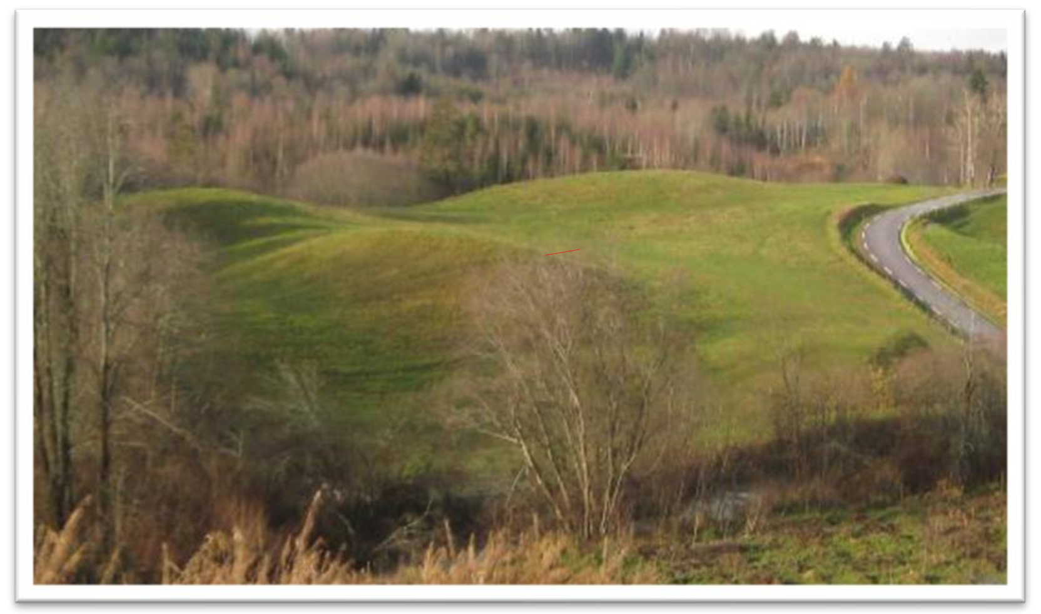
Gras på arealer utsatt for erosjon
Arealer i erosjonsklasse 3 og 4
RMP-tilskudd per dekar
Foto: Hilde Marianne Lien

Slide 12
RMP – foreløpige tall 2023

Slide 13
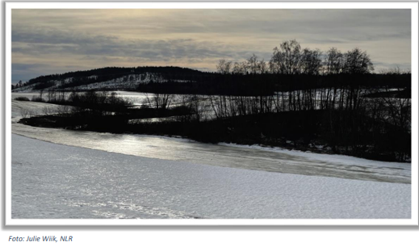
Ingen jordarbeiding på flomutsatt areal
Denne kan sendes alle vannområder
RMP-tilskudd per dekar
I tillegg til tilskudd til ingen jordarbeiding om høsten
Nytt tilskudd fra 2023
Totalt 1887 daa

Slide 14
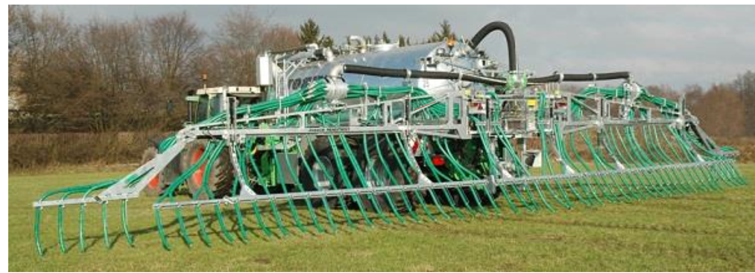
Nedlegging av husdyrgjødsel
Nedfelling av husdyrgjødsel
Gjelder også biorest
RMP-tilskudd per dekar
Ca. 85 000 daa i 2023 i Vestfold og Telemark
Foto: Bedre gårdsdrift

Slide 15
RMP – foreløpige tall 2023

Slide 16
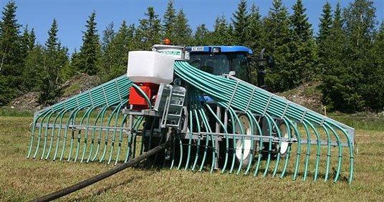
Spredning med tilførselsslange
Tilskudd i tillegg til nedlegging eller nedfelling
Gjelder også biorest
RMP-tilskudd per dekar
49 000 daa i Vestfold - 2023
(5000 daa i Telemark)
Foto: Eva Pauline Hedegart, NLR Trøndelag

Slide 18
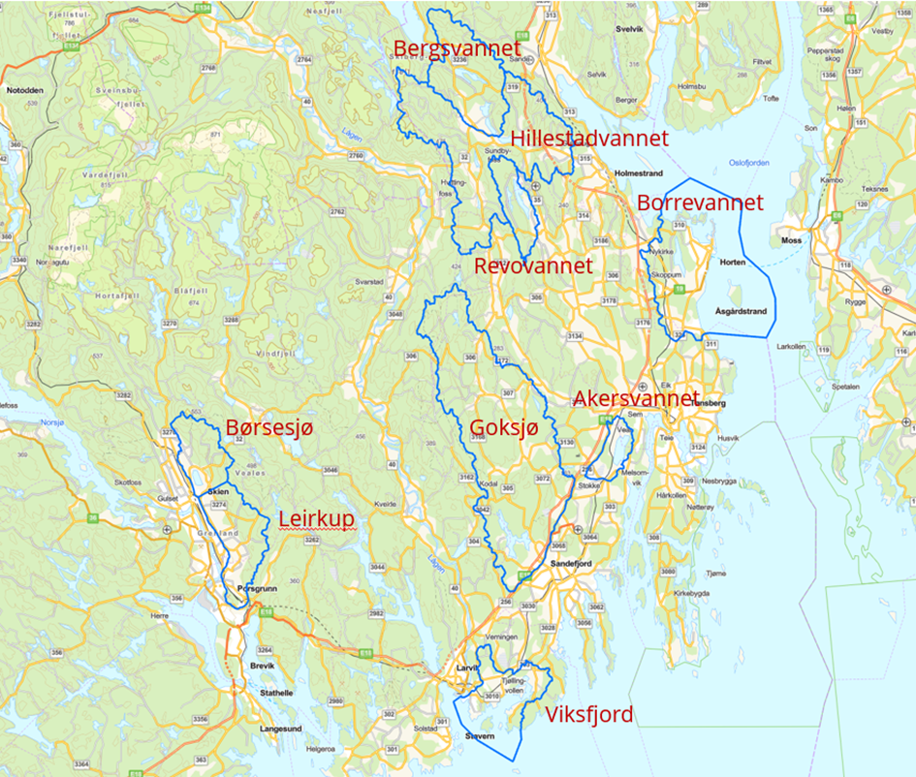
Frivillig miljøavtale fra 2023
4
7
1
Det gis tilskudd til gjennomføring av en kombinasjon av flere vannmiljøtiltak, for å redusere avrenning til vassdrag og kyst ytterlige.
Tilskuddet kommer i tillegg til det ordinære RMP-tilskuddet som gjelder noen av tiltakene.
38 gårdbrukere har søkt
Utgjør 12 500 daa
2
2
6
10
3
Antall
gårdbrukere
3

Slide 19
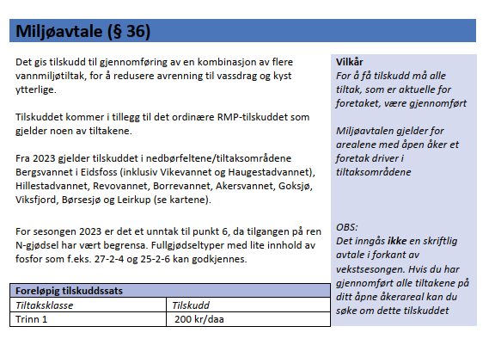
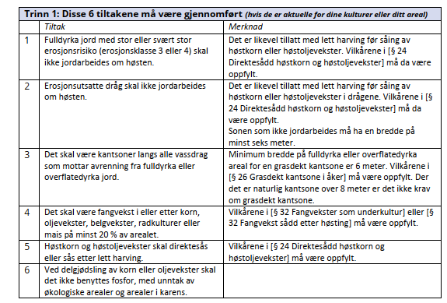

Slide 20
SMIL: Larvik – innvilget tilskudd 2023

Slide 21
SMIL: Sandefjord – innvilget tilskudd 2023

Slide 22
Nettside om RMP-tilskudd
Nettside om regionale miljøkrav
Nettside om SMIL-tilskudd
Nettside om drenering

